Slide 1
Sistema de almacén de una bodega
Elvis Rojas Angeles
Paulino Silva Oria
Adam Lee Mendoza Hidalgo
Joandi Casimiro Buquez

Slide 2
¿Qué PROBLEMA RESOLVIERON Y POR QUE ES IMPORTANTE?
Se resolvió el problema de la gestión manual e ineficiente de inventarios en pequeñas bodegas y tiendas.
Esto incluye errores en registros, perdidas económicas por caducidades o robos, y tiempo excesivo en recuentos manuales, se creo un sistema accesible que le permitirá al usuario registrar sus productos, controlar su stock y generar reportes.

Slide 3
¿Como funciona su solución?
Nuestro sistema para un almacén de una bodega fue desarrollado para optimizar el control y gestión de productos, mejorando la precisión del inventario y facilitando el proceso de almacenamiento y despacho. Este sistema es fundamental para minimizar pérdidas, mejorar la eficiencia operativa y garantizar la trazabilidad de los productos.

Slide 4
Objetivos del proyecto
Desarrollar un sistema de almacén que permita gestionar el ingreso y salida de productos.
Optimizar el control de inventario, reduciendo errores manuales.
Proveer reportes claros y precisos sobre el estado del almacén.
Facilitar la consulta y actualización de información del inventario.

Slide 5

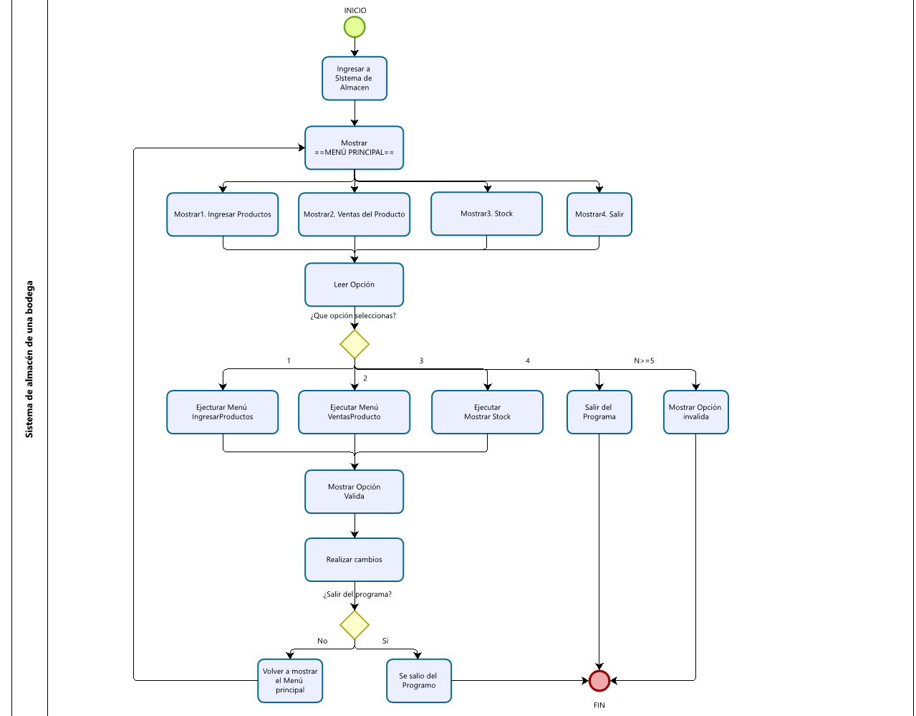
DIAGRAMA DE FLUJO

Slide 6
¿Qué APRENDIERON COMO EQUIPO?
A trabajar grupalmente en el diseño, desarrollo y prueba de un sistema real que atienda una necesidad concreta en el mercado. Desarrollamos habilidades técnicas en la programación estructurada en C#, manipulación de listas, validación de datos y conexión con archivos Excel.

Slide 7
¿Qué MEJORARIAN SI TUVIERAN MAS TIEMPO?
Se mejoraría en la parte de reportas, incorporando reportes gráficos de ventas, notificación automáticas del sistema de almacén, un sistema con roles (administrador, vendedor, etc.) También implementar una interfaz grafica en lugar de una consola para facilitar aun mas su uso.

